Slide 1

PRESENTATION D’OUTIL DE VEILLE Net Vibes

Slide 2
Sommaire:
1. Présentation
2. Le Dashboard
3. Comment ajouter un Flux sur Netvibes?
4.Conclusion

Slide 3
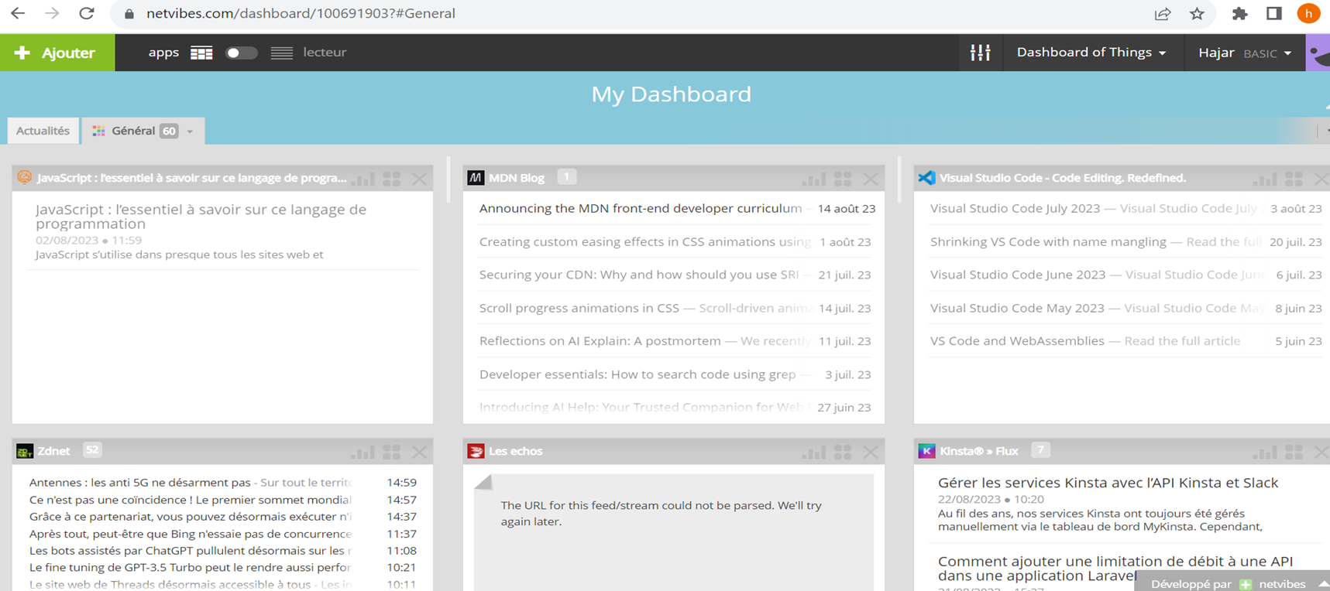
1.Présentation:
Netvibes offre à ses utilisateurs un site web personnel constitué par des pages onglets. Ce site est, à toute fin pratique, un portail web individuel qui donne accès à une multitude de services. Chaque service se présente comme un bloc.

Slide 4
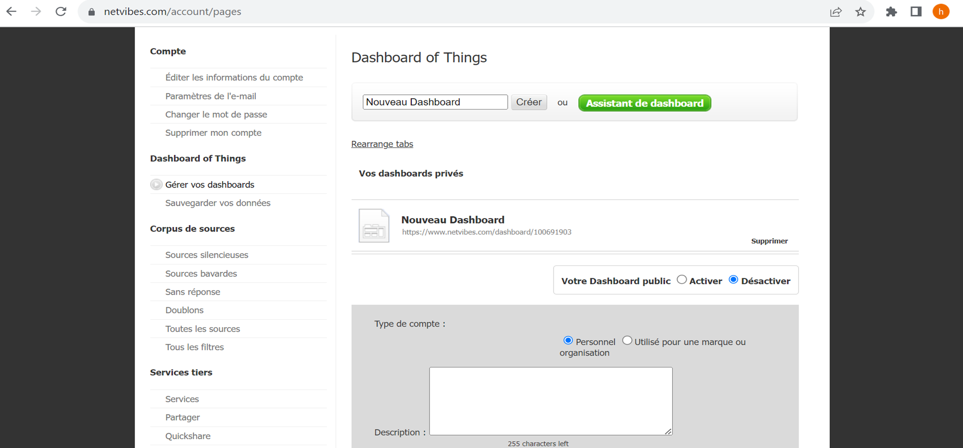
2.Le Dashboard:
Le Dashboard de Netvibes est un espace dédié à l'utilisateur qui lui permet de suivre en temps réel l’actualité de différents sites internet et de regrouper ces informations sous forme de blocs. Il s’agit d’un outil de veille qui peut être personnalisé selon les besoins et les intérêts de l’utilisateur. Pour créer un Dashboard, il faut se rendre sur le site de Netvibes et créer un compte.

Slide 5
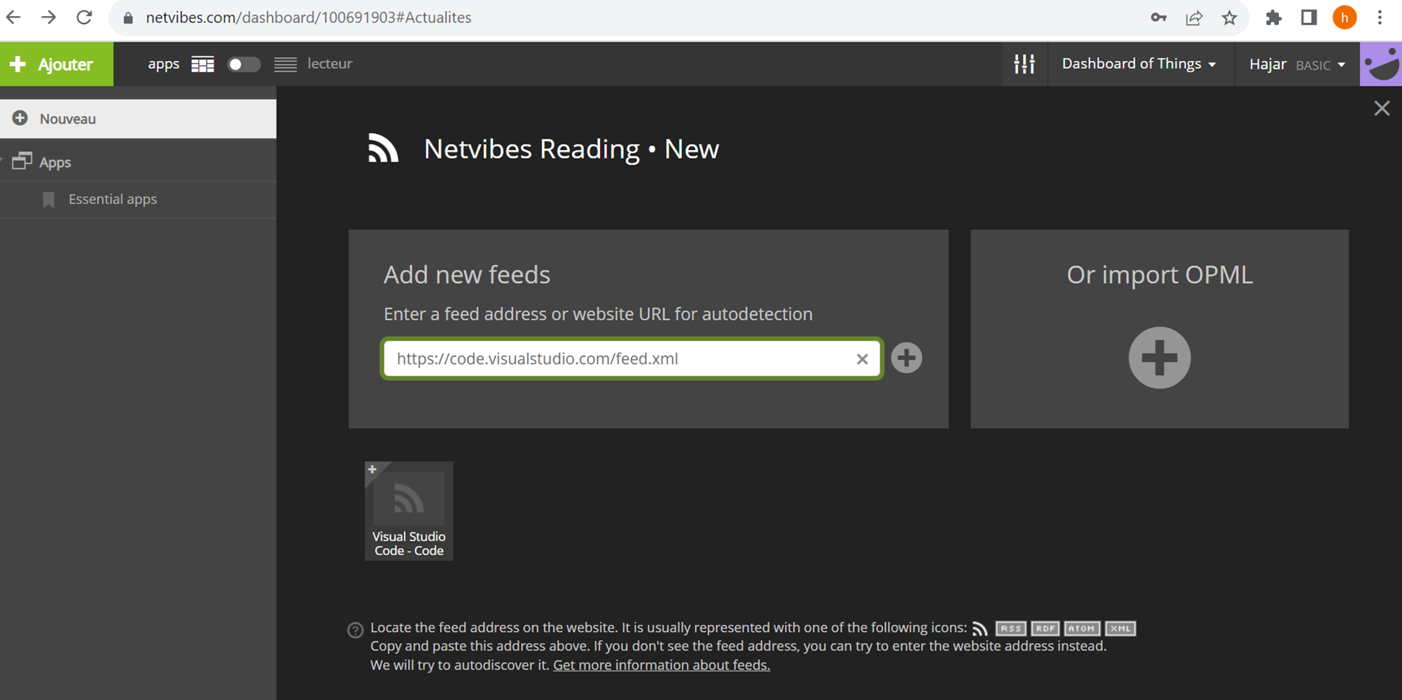
3.Comment ajouter un Flux sur Netvibes?
Allez sur le site web qui propose le flux que vous voulez ajouter et copiez l’adresse du flux .
Retournez sur Netvibes et cliquez sur Ajouter + en haut à gauche
Collez l’adresse du flux dans la zone Entrez un flux RSS ou l’adresse url d’un site web et cliquez sur la flèche
Choisissez l’onglet où vous voulez placer le flux et cliquez sur Ajouter

Slide 6
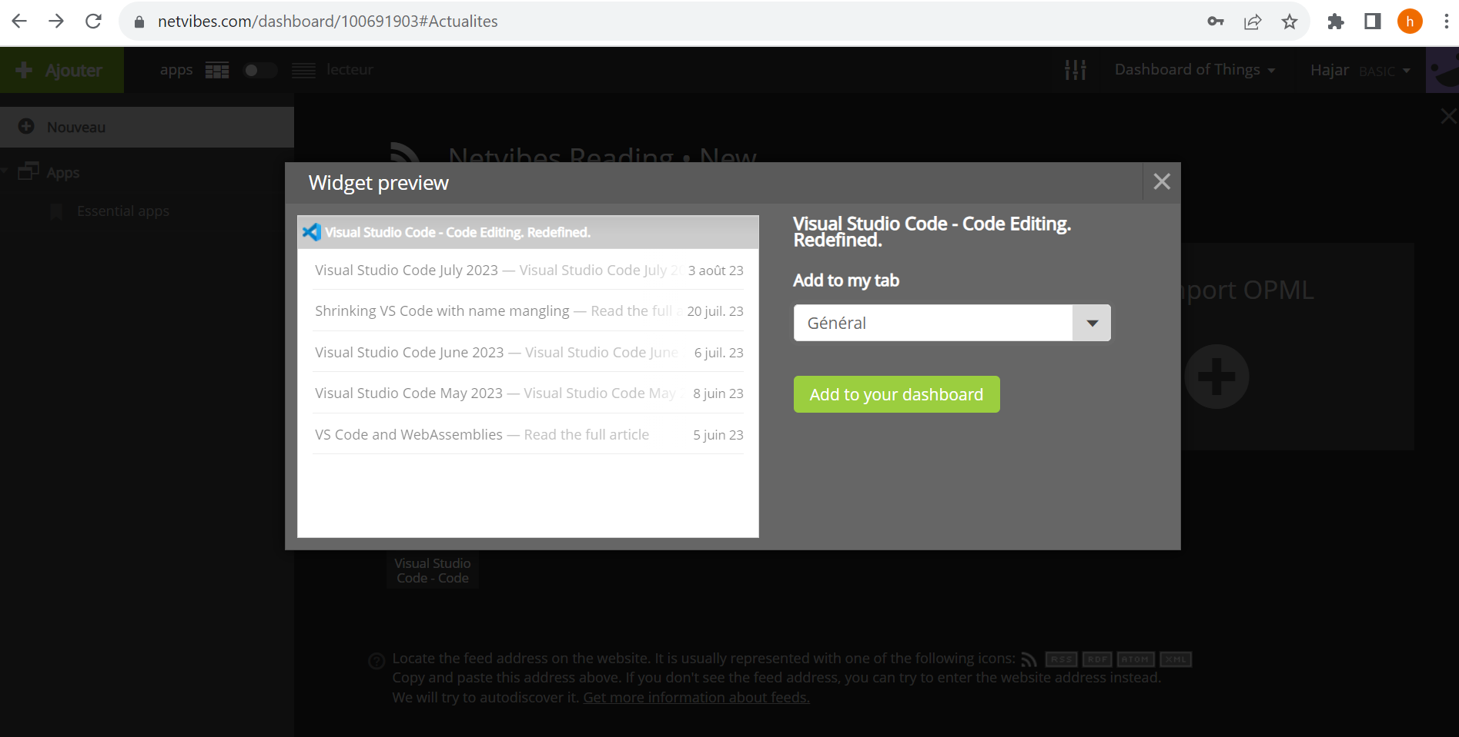

Slide 7

le lien vers l’outil de veille : https://www.netvibes.com/subscribe.php?preconfig=cd963d48-459f-11ee-8262-a0369fec927c&preconfigtype=tab

Slide 8
5.Conclusion:
Les pages Netvibes permettent d'utiliser des fonctionnalités apportées par le Web 2.0 comme l'agrégation de flux en ligne, la diffusion de contenu multimédia et hypermédia ainsi que les réseaux sociaux.
L'utilisateur peut :
créer une partie privée accessible par authentification (page personnelle) et une partie publique,
développer une veille informationnelle et documentaire (facilitée par l'accès aux flux d'informations),
contribuer à un réseau social intégré à ce site, qui permet notamment de repérer le travail documentaire d'autres utilisateurs et faire de ce système un espace où l'information peut être récupérée et transmise entre les différents utilisateurs,
mettre à disposition des informations,
informer d'autres usagers ou clients,
créer un bureau virtuel.
Chaque partie publique agit donc comme un réservoir de ressources dans lequel chaque utilisateur peut prendre des références et alimenter sa propre page par le principe du mixage

